Slide 1

MAL DI SCHIENA?
NO GRAZIE!
-1 la nostra colonna vertebrale
-2 le varie cause di dolore
-3 la postura corretta
-4 le norme preventive

Slide 2
Premessa
La prevenzione è l’aspetto più importante nella cura del mal di schiena e dei disturbi affini. Infatti circa l’80 % delle persone prima o poi nella vita si trova ad affrontare il problema delle algie vertebrali, il cosiddetto “mal di schiena”.
Da qui la necessità di una informazione intelligente, per una completa comprensione della meccanica della colonna vertebrale e per un insegnamento metodico delle modalità appropriate di uso della schiena in tutti i tipi di movimento quotidiano e sportivo.
Con una precoce informazione è possibile evitare dolori che accomunano sempre più giovani ed adulti.
Molte algie vertebrali sono dovute alla non conoscenza di norme basilari di comportamento, posizioni scorrette mantenute a lungo, poca attività motoria ecc….
Pertanto è fondamentale conoscere il funzionamento della nostra colonna vertebrale, al fine di imparare quali siano i movimenti da evitare e quelli da praticare quotidianamente per conservare efficacemente la nostra schiena.

Slide 3
UN PO’ DI ANATOMIA
La nostra colonna è costituita da una pila di ossa denominate vertebre, sette cervicali, dodici dorsali, cinque lombari, cinque sacrali e quattro o cinque che formano il coccige. Vista da dietro la colonna vertebrale sana non presenta curve; vista di fianco presenta tre curve necessarie per una buona elasticità nei movimenti, dall’alto in basso avremo:
-lordosi cervicale
-cifosi dorsale
-lordosi lombare

Slide 4
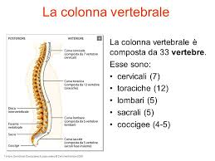
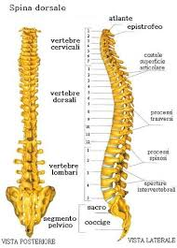
Un po’ di anatomia

Slide 5
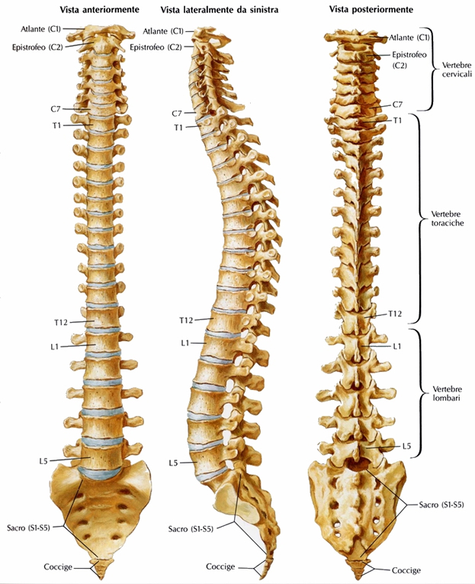

Slide 6
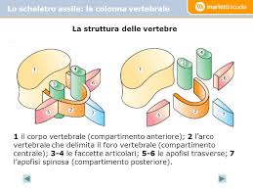
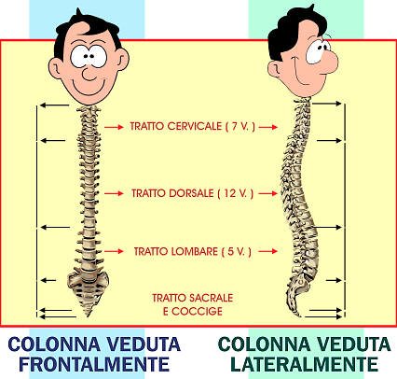
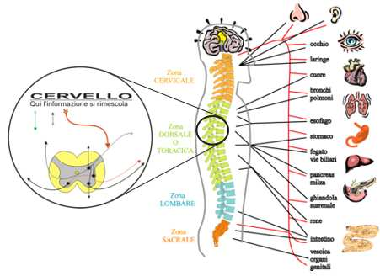

Slide 7
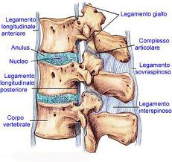
UN PO’ DI ANATOMIA
Le vertebre si distinguono tra di loro per dimensioni e forma a seconda del tratto che costituiscono. In linea generale sono formate da un corpo vertebrale sul quale poggia un cuscinetto di sostanza gelatinosa formata dall’80% di acqua: denominato disco intervertebrale. Esso è un elemento fondamentale nella colonna, ha lo scopo di ammortizzare gli urti e le pressioni tra una vertebra e l’altra.

Slide 8
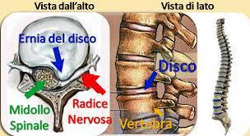
Un po’ di anatomia
Nella parte posteriore della vertebra si distingue un arco con delle sporgenze laterali e posteriori: apofisi. Tra questo arco e il corpo vertebrale c’è uno spazio occupato dal midollo spinale. Da quest’ultimo fuoriescono i nervi, paragonabili a fili elettrici. Essi hanno il compito di trasportare informazioni dalla periferia del corpo ai centri nervosi (Midollo o cervello ).

Slide 9
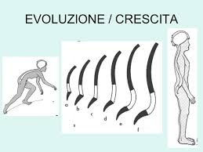
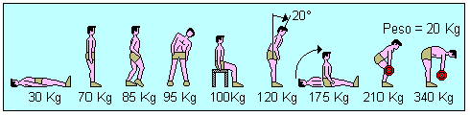
Un po’ di anatomia
Quando camminando scalzi si appoggia il piede su di un oggetto appuntito, sono i nervi che trasmettono la sensazione di dolore al cervello e riportano l’ordine di retrarre bruscamente il piede. Dal cervello dipende anche la posizione che il nostro corpo assume nello spazio. Non sempre la posizione che a noi sembra normale è quella più corretta per il buon funzionamento della colonna.

Slide 10
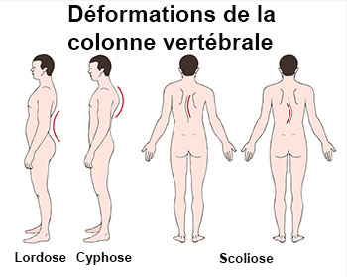
Varie cause del dolore
Il nostro mal di schiena può derivare da due tipi di cause:
- FUNZIONALI
- ORGANICHE
Nel primo caso, più frequente a verificarsi, il mal di schiena non deriva direttamente da malattie o degenerazioni delle strutture vertebrali, bensì da un uso scorretto od eccessivo di queste. In sostanza la nostra colonna dà dolore solo se la usiamo oltre le proprie capacità. Se impariamo a conoscerne i limiti e soprattutto a rispettarli, usandola con criterio, NON SENTIREMO DOLORE.
Nel secondo caso il dolore deriva d degenerazioni della vertebra ( es. artrosi) o del disco ( es. protusioni, ernia del disco ).

Slide 11
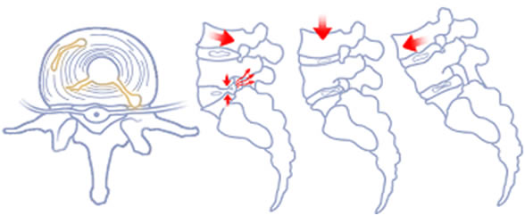
Varie cause di dolore
Difficilmente, comunque, troviamo dei mal di schiena di tipo solamente funzionale o solamente organico. Di solito i due fattori coesistono seppure in maniera diversa. E’ evidente che in caso di degenerazioni vertebrali o discali, ossia la componente organica, la capacità di lavoro è ulteriormente limitata, per cui è indispensabile fare attenzione ad ogni tipo di attività fisica al fine di non peggiorare la situazione. D’altronde neanche chi ha una colonna sana dovrebbe abusarne per non rischiare prima o dopo di ritrovarsi bloccato e dolorante. Si può concludere che a procurare dolore è soprattutto l’uso sbagliato della colonna, perciò il principale intervento per evitarlo o combatterlo è di IMPARARE AD USARE CORRETTAMENTE LA PROPRIA COLONNA.

Slide 12
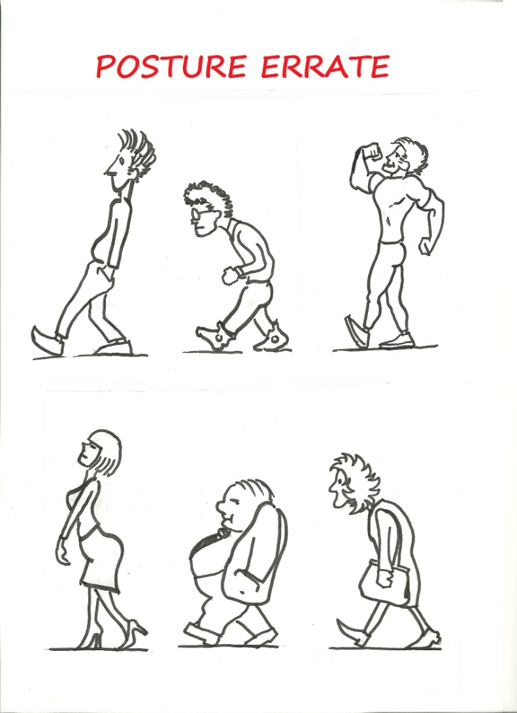
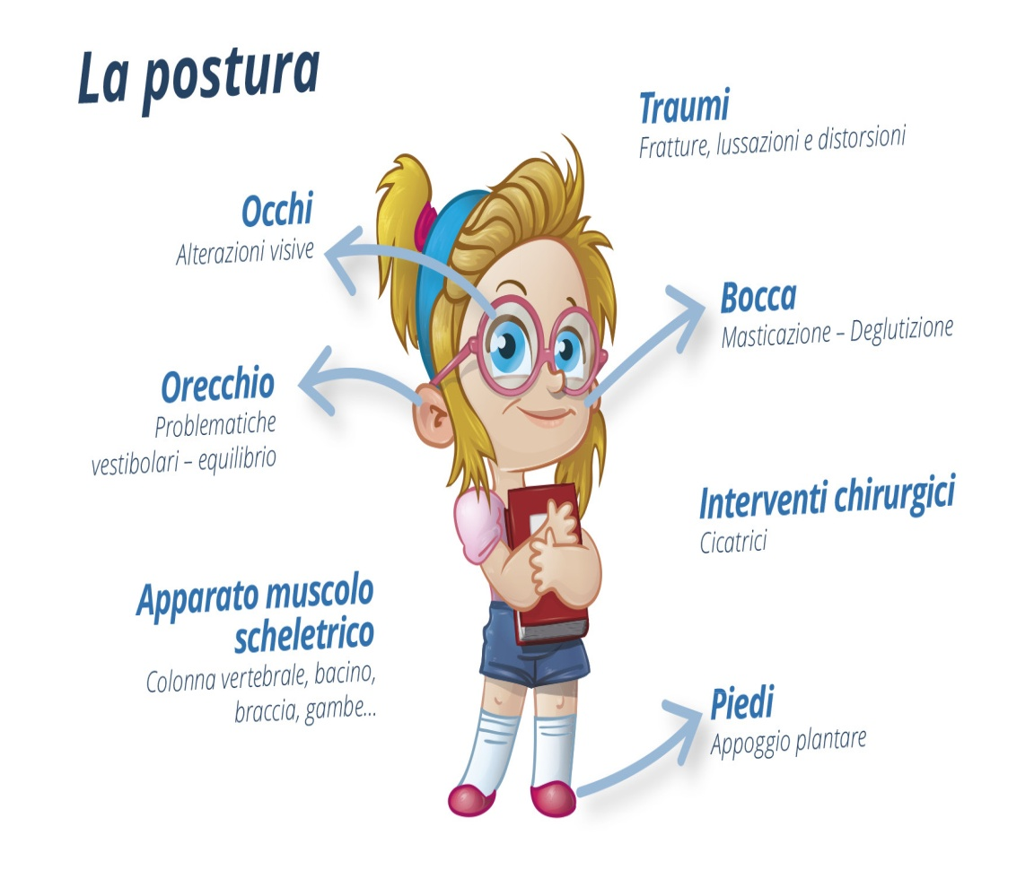
La postura corretta

Slide 13
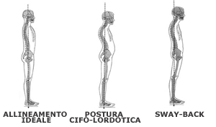
La postura corretta
La postura è la posizione del corpo umano nello spazio e la relativa relazione tra i suoi segmenti corporei. La postura corretta può quindi definirsi sinteticamente come la posizione più idonea del nostro corpo nello spazio per attuare le funzioni antigravitarie con il minor dispendio energetico sia in deambulazione che in stazionamento.
All'ottenimento di una postura corretta concorrono vari fattori (neurofisiologici, biomeccanici, emotivi, psicologiche relazionali); a causare i problemi posturali concorrono il tipo di terreno costantemente percorso, l'uso di calzature non idonee, la predisposizione ad atteggiamenti scorretti dovuti ad un'alterazione anatomica congenita etc.. La postura di un individuo è frutto del vissuto della persona stessa nell'ambiente in cui vive,determinato anche da stress, traumi fisici ed emotivi, posture professionali scorrette ripetute e mantenute nel tempo, respirazione scorretta etc..

Slide 14
La postura corretta
Che cos’è la postura?
"...la postura è espressione di un vissuto ereditato, di un vissuto personale, della formazione e deformazione culturale, di memorie dei propri traumi fisici ed emotivi, del tipo di vita e di stress che conduciamo, del tipo di lavoro e di sport a cui ci siamo assoggettati nel tempo; postura è il modo in cui respiriamo, il mondo in cui stiamo in piedi, ci atteggiamo e ci rapportiamo con noi stessi e con gli altri. La nostra postura è espressione della nostra storia".
(D.Raggi, 1998)
Il sistema posturale è un insieme molto complesso, che vede coinvolte strutture del sistema nervoso centrale e periferico, soprattutto l'occhio, il piede, il sistema cutaneo, i muscoli, le articolazioni ma anche l'apparato stomatognosico (sistema occlusale e lingua) e l'orecchio interno.
Il sistema nervoso centrale utilizza le informazioni ricevute da occhio, pianta dei piedi e cute in primo luogo, per avere la consapevolezza della posizione del corpo e poter impostare correttamente quanto voluto nei confronti del mondo esterno e di se stesso.

Slide 15
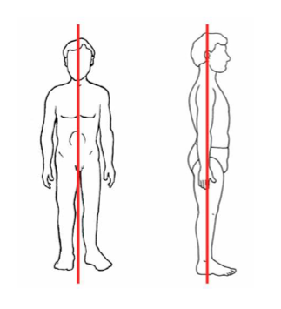
La postura corretta
Avere una buona postura è importante per la vita quotidiana!
Se ci pensi per un attimo ti accorgi che può influire sulla tua salute e ridurre il tuo benessere psico-fisico, può condizionare il tuo modo di camminare, l’equilibrio e il modo in cui ti muovi e ti presenti agli altri. la sensazione di non sentirti a tuo agio influenza negativamente il tuo umore e di conseguenza le tue emozioni. Ti sembra poco!
In molti danno poca importanza alla propria postura fino a quando incominciano i primi sintomi di malessere come mal di schiena, mal di collo…
Quali sono i campanelli d’allarme che ti fanno pensare che la tua postura è sbagliata?
mal di schiena e cervicale;
rigidità muscolare;
strappi muscolari;
tensione e stress;
maggior affaticamento e stanchezza;
ridotta capacità di movimento;
movimenti più goffi e scoordinati;
peggioramento dell’equilibrio;
articolazioni doloranti.
Una buona postura è essenziale per una mente ed un corpo in forma. Allineandoti, puoi alleviare i comuni problemi alla schiena e al collo, il mal di testa e l'affaticamento. Come se questo non bastasse, si migliora il portamento e l'autostima.

Slide 16
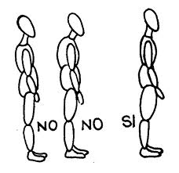
La postura corretta
Avere una buona postura va oltre lo stare dritti, con il mento in su, il petto in fuori e la pancia in dentro. Si può disegnare una linea immaginaria che vada dai lobi delle orecchie e che passi per le spalle, i fianchi e le ginocchia fino ad arrivare al centro delle caviglie. Usando uno specchio allineare le orecchie, le spalle e i fianchi, così la schiena si incurverà assumendo una lieve posizione a S. Se si avverte dolore, si sta forzando innaturalmente la schiena.
La spina dorsale ha due curve naturali da mantenere chiamate “doppia C” e “S” che si formano dalla base della testa alle spalle e dalla parte superiore della schiena a quella inferiore del dorso. In piedi, il peso dovrà essere uniformemente distribuito.

Slide 17
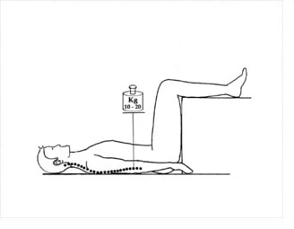
Norme preventive
Il metodo proposto per prevenire i dolori vertebrali è quello di scaricare quotidianamente la colonna, rilassandola dalle tensioni alle quali è continuamente sottoposta.
Questa posizione si attua mettendosi supini a terra, portando gli arti inferiori flessi a novanta gradi sopra ad uno sgabello o cuscino o fit-ball.
In questa posizione è naturale effettuare la retroversione del bacino, meccanismo fondamentale che una volta automatizzato dà protezione ed equilibrio alla colonna.

Slide 18
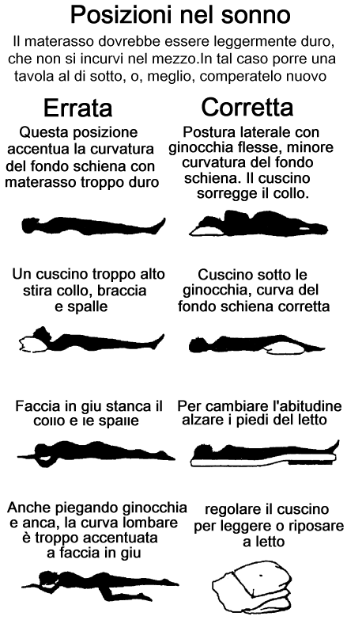
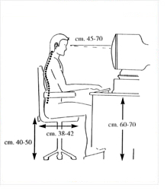
Norme preventive
Consigli da attuare nella vita quotidiana:
- quando ci si siede su di una sedia appoggiare completamente la schiena allo schienale mantenendo la pianta dei piedi ben appoggiata a terra:

Slide 19
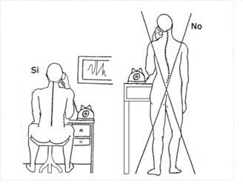
Norme preventive
Sono sconsigliate sia le scarpe troppo alte che quelle troppo basse, l’ideale è un tacco di quattro o cinque centimetri:
Evitare di restare in piedi troppo a lungo, quando non è possibile cambiare posizione sarebbe utile utilizzare uno sgabello, alto circa dieci centimetri appoggiandovi sopra un piede. Servirà per scaricare parte delle sollecitazioni che gravano sulla colonna.

Slide 20
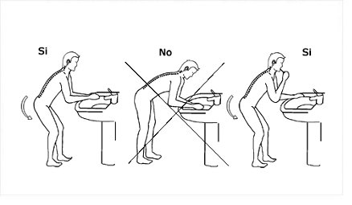
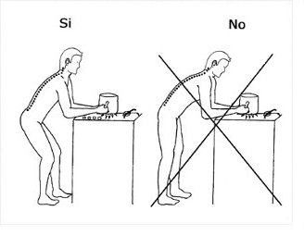
Norme preventive
Quando si deve raccogliere qualche cosa per terra è fondamentale evitare completamente di flettere il busto in avanti al fine di non caricare il peso sul tratto lombare;

Slide 21
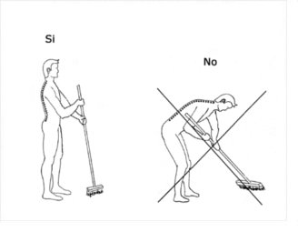
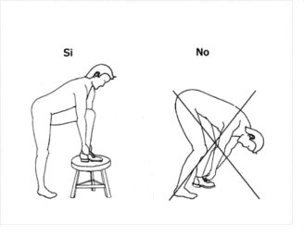
Norme preventive
Quando si lavano i pavimenti è consigliabile utilizzare uno spazzolone con un manico abbastanza lungo per poter mantenere la posizione eretta.
Quando si devono effettuare lavori al di sopra della propria testa anziché estendere il dorso è consigliabile utilizzare un rialzo stabile.

Slide 22
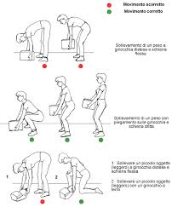
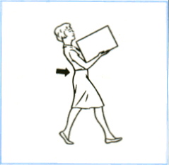
Norme preventive
Quando si devono trasportare pesi è utile, ove possibile, distribuirli equilibratamente a destra e a sinistra.
Quando si devono eseguire dei lavori in basso è utile piegare gli arti inferiori appoggiando le ginocchia a terra.

Slide 23
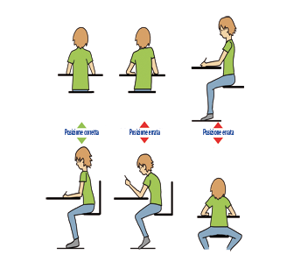
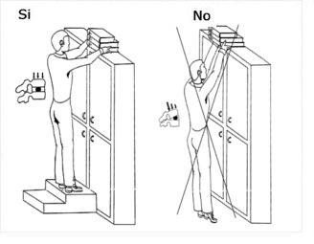
Norme preventive
Evitare di effettuare torsioni con il busto sostenendo dei pesi.
Quando si è seduti osservare la giusta distanza e le altezze.

Slide 24
IN CONCLUSIONE
E’ senza dubbio fondamentale al fine di evitare il mal di schiena effettuare esercizio fisico. Per questo l’attività svolta deve essere, oltre che regolare, razionale, cioè priva di sforzi eccessivi e in grado di evitare sovraccarichi e torsioni alla colonna vertebrale .
Per contribuire a mantenere sana la propria colonna è necessario un impegno personale nell’osservazione delle norme di comportamento, ma è altresì essenziale seguire un programma di esercizi specifici, elaborati in base alle proprie caratteristiche personali da professionisti qualificati………………..

Slide 25
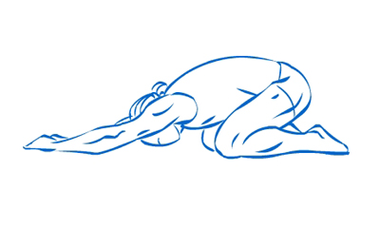
GRAZIE
Grazie per l’attenzione e …
Mal di schiena…….
NO …..grazie!!!!

